Slide 1
人工智能在智慧 物流行业的应用

Slide 2
目录
一、 课题分析
四、 获取文献
二、选择检索式
五、陈述总结
三、 确定检索工具

Slide 3
绘制流程图
分析课题
选择检索工具
在百度以及知网、超星等进行预检索，了解其相关概念、研究方向、发文情况等。
根据课题概念及其研究方向，选择合适的检索工具。
01
02
03
04
陈述总结
通过相关数据库搜索相关文献，进行研读分析和总结，形成文献综述。
制定检索式
数据库检索
通过了解研究方向，最终确定关键词以及检索式。
根据指定的检索式进入数据库检索，并且筛选出合适的文献。

Slide 4
课题分析
PART 1

Slide 5
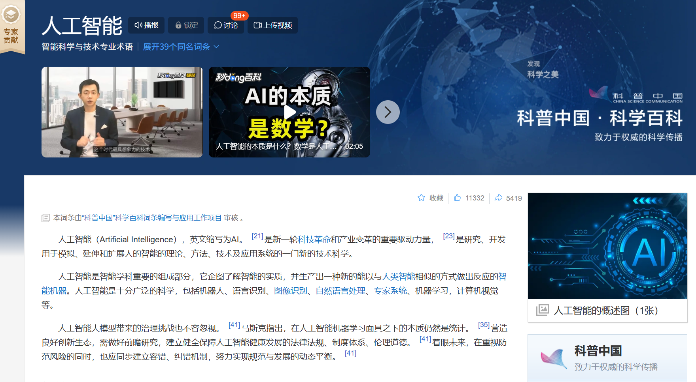
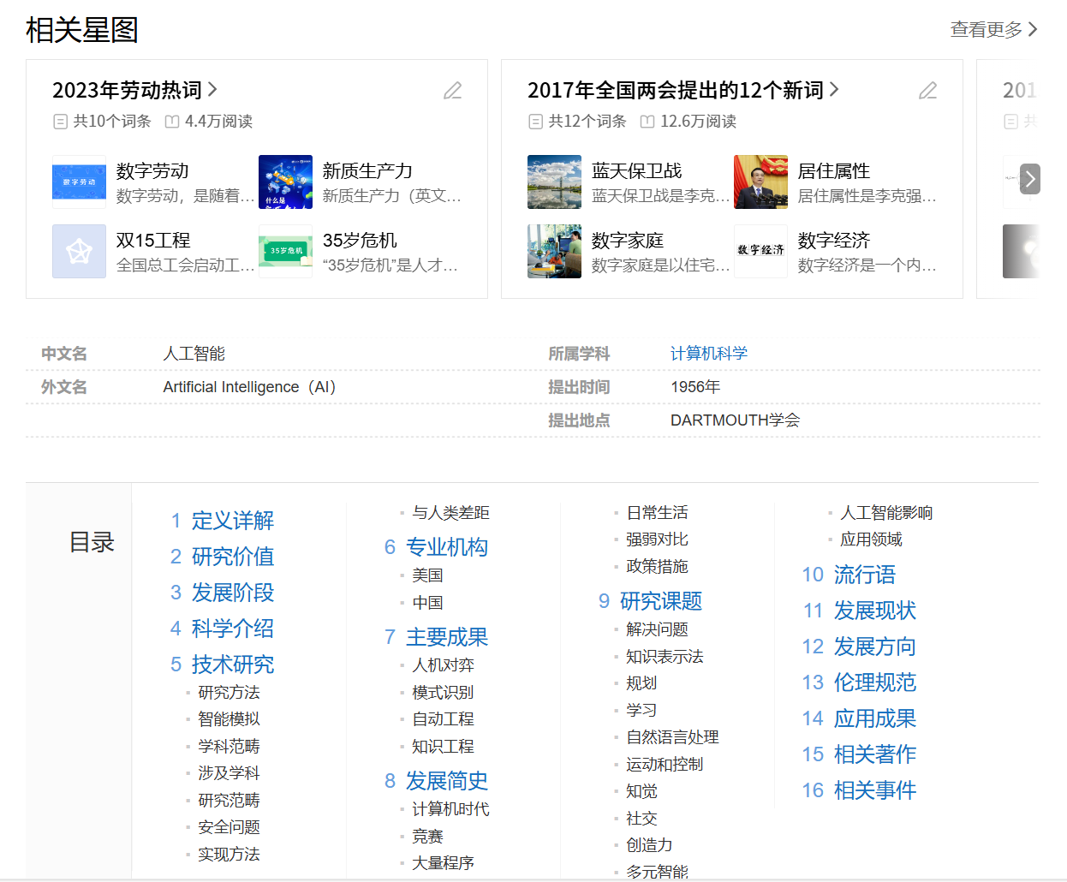
一、课题分析
通过分析课题题目，先提取出人工智能、智慧物流这2个关键词；
通过百度百科搜索引擎、知网指数分析、超星发现系统及知网主要主题分布等进一步确定研究方向、相关词、所属学科、主要文献类型等。
通过百度百科检索关键词：人工智能 截图如下，可以看到相关的概念、发展方向、应用成果等。

Slide 6
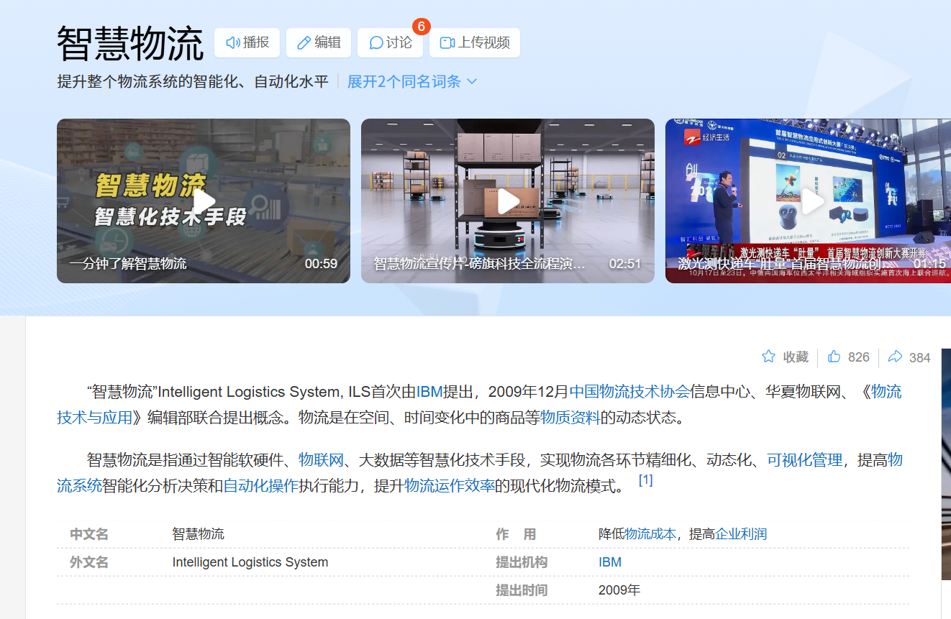
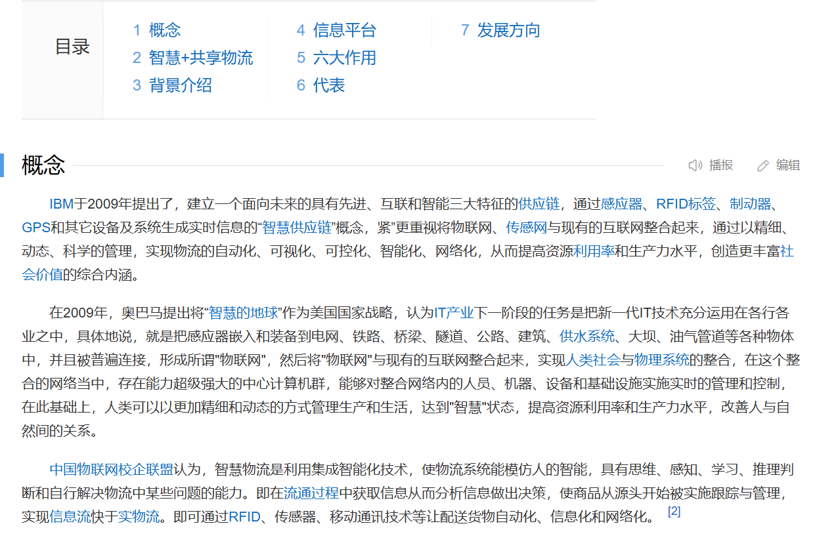
一、课题分析
通过百度百科搜索引擎、知网指数分析、超星发现系统及知网主要主题分布等进一步确定研究方向、相关词、所属学科、主要文献类型等。
通过百度百科检索关键词：智慧物流，截图如下，可以了解主要概念、发展方向等。如下：

Slide 7
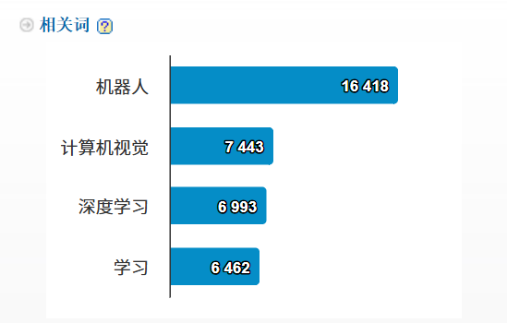
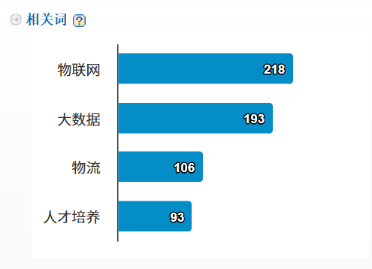
一、课题分析
1.预检索
通过知网指数分析检索关键词：人工智能、智慧物流截图如下：
人工智能的相关词有：机器人、计算机视觉、深度学习、学习等
智慧物流的相关词有：物联网、大数据、物流、人才培养等

Slide 8
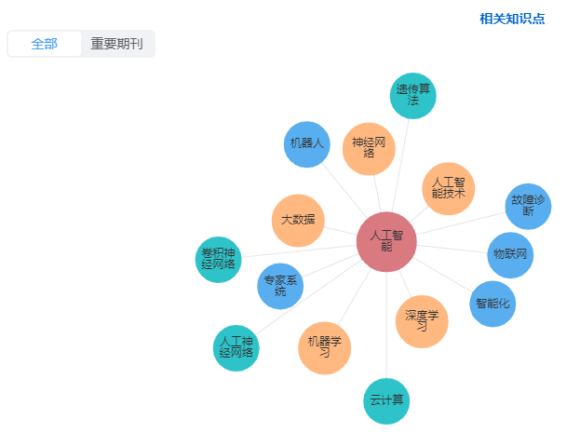
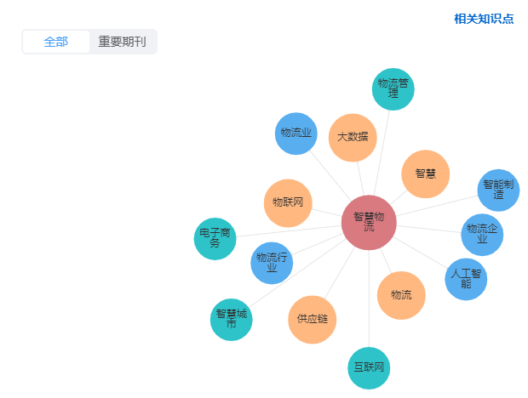
一、课题分析
1.预检索
通过在超星发现系统中检索关键词：人工智能、智慧物流，在可视化分析中，查看相关知识点如下：
结合上图可以看出关键词人工智能的相关知识点有：大数据、机器学习、深度学习、神经网络、遗传算法等。
结合上图可以看出关键词智慧物流的相关知识点有：大数据、机器学习、深度学习、神经网络、遗传算法等。

Slide 9
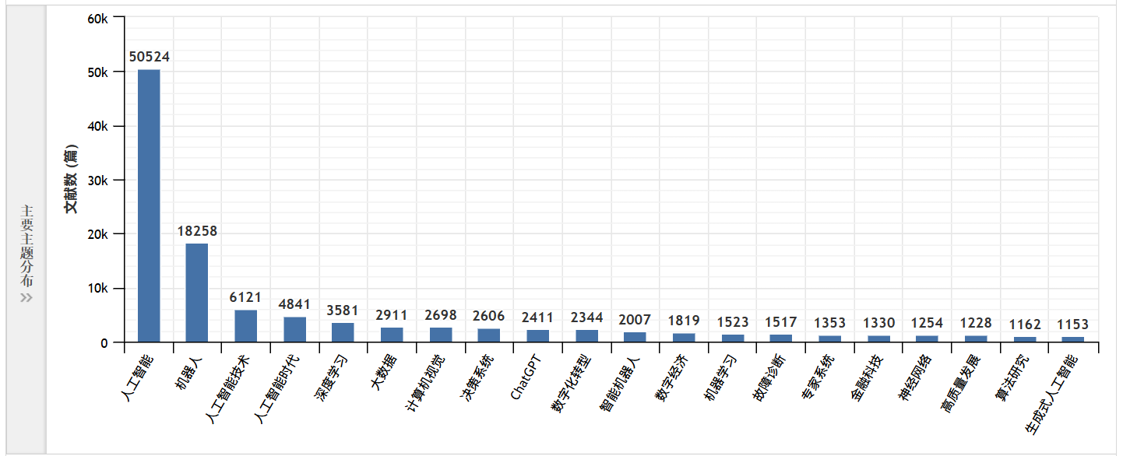
一、课题分析
通过知网检索人工智能，查看主要主题分布，如下所示：
结合上图可以看出人工智能的主要主题有：机器人、人工智能技术、深度学习、大数据等

Slide 10
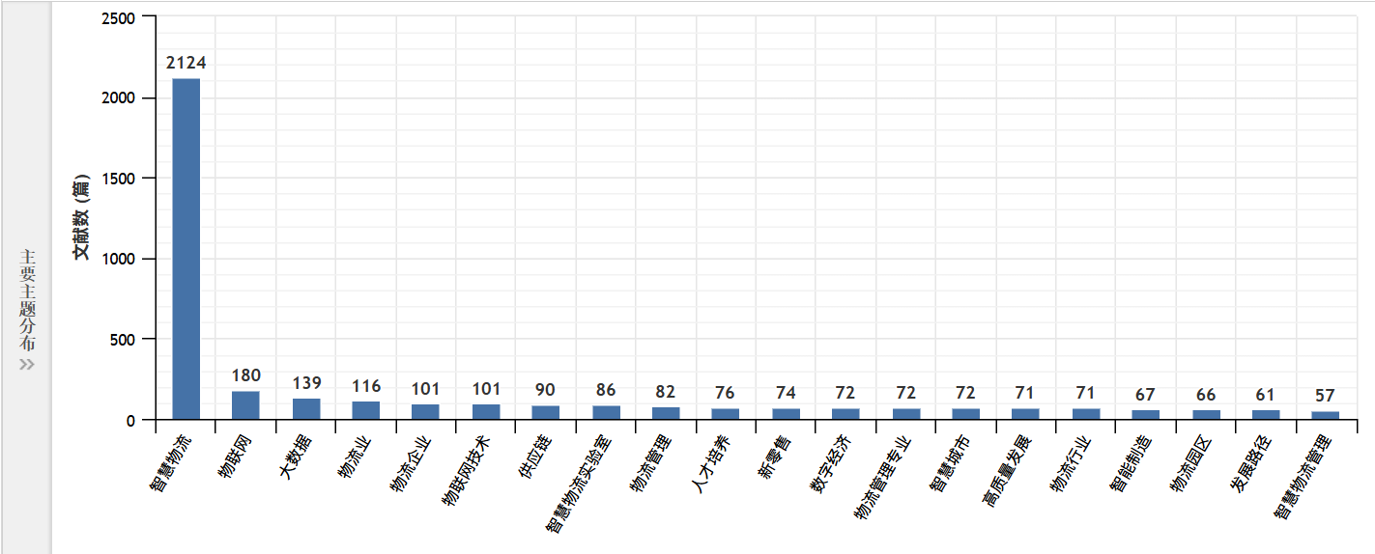
一、课题分析
通过知网检索关键词智慧物流，查看主要主题分布，如下所示：
结合上图可以看出智慧物流的主要主题有：物联网、大数据、物流业、物流企业等

Slide 11
一、课题分析
结合知网指数分析、超星发现可视化分析、知网主要主题分布，按照相关度、出现频率，最终确定拓展词为：
人工智能：机器人、深度学习
智慧物流：大数据、物联网

Slide 12
一、课题分析
确定英文关键词：
将中文关键词在知网翻译助手中进行翻译，确定英文关键词，如下所示：
最后确定英文关键词为：
Artificial intelligence：robot， deep learning
Intelligent logistics：Internet of things，big data

Slide 13
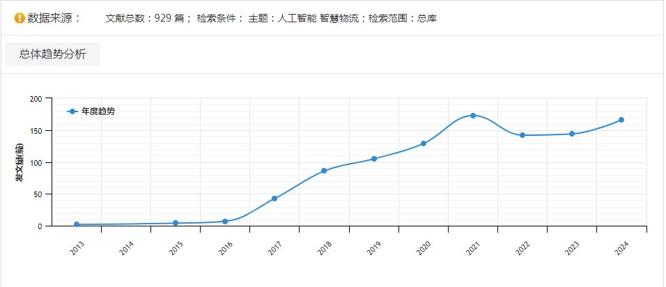
一、课题分析
通过知网可视化分析，人工智能*智慧物流的发文情况截图如下：
从中可知，人工智能*智慧物流该主题在2013年发表第一篇文章，此后发文量逐年上升，并且在2021年达到顶峰，在2024年依旧呈现出上升的趋势。

Slide 14
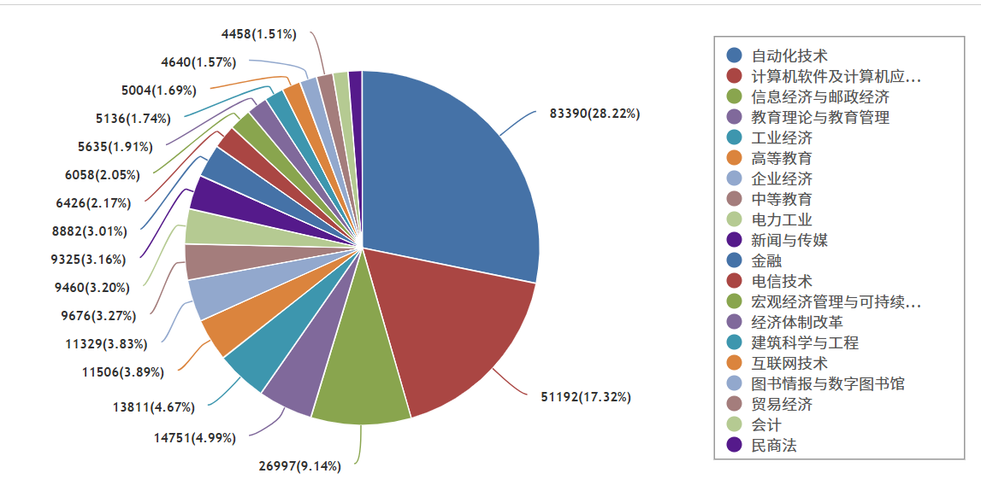
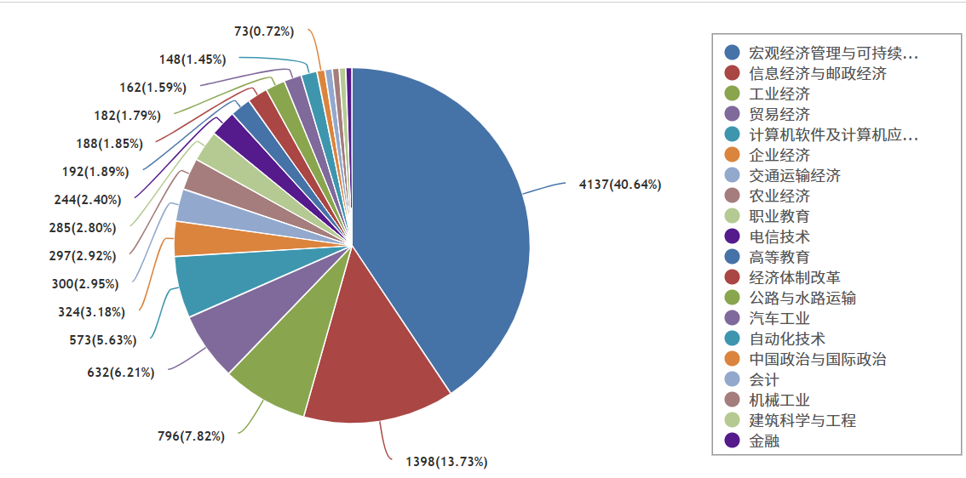
一、课题分析
通过知网指数分析关键词：人工智能、智慧物流 截图如下：
结合上图可以看出关键词人工智能的学科主要分布在：自动化技术、计算机软件及计算机应用、信息经济与邮政经济、教育理论与教育管理等。
结合上图可以看出关键词智慧物流的学科主要分布在：宏观经济与可持续发展、信息经济与邮政经济、工业经济、贸易经济等。

Slide 15
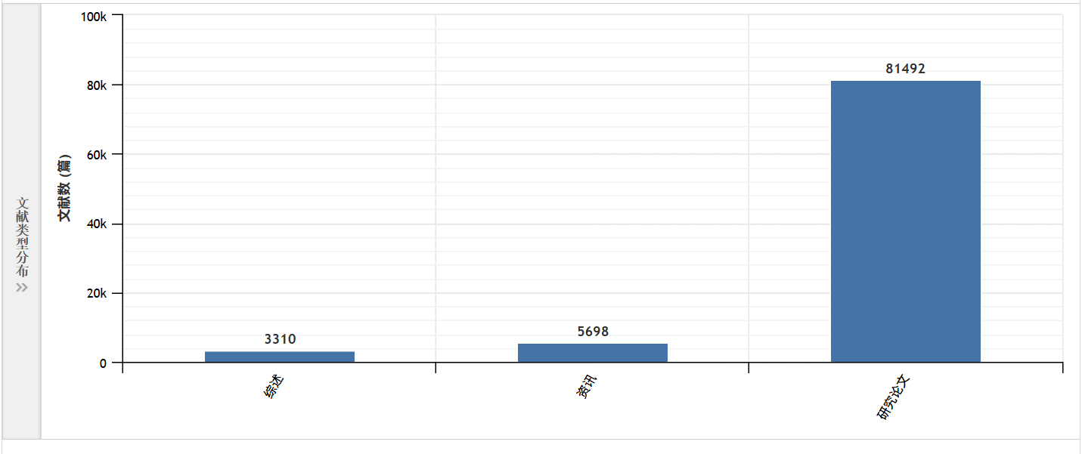
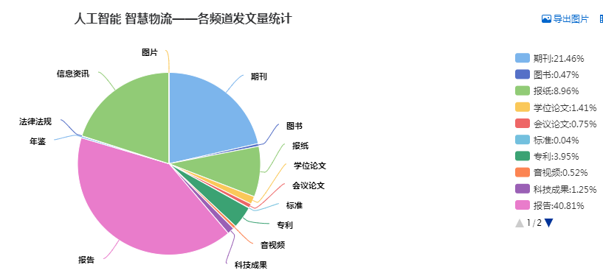
一、课题分析
通过知网指数、超星发现分析人工智能*智慧物流的文献类型，截图如下：
通过文献类型、资源类型分布功能，该课题的主要文献类型为：期刊论文、学位论文、图书、报纸、会议论文。

Slide 16
一、课题分析
课题分析小结
中文关键词：人工智能、机器人、深度学习；
智慧物流、大数据、物联网
英文关键词：Artificial intelligence：deep learning，robotArtificial intelligence；
Intelligent logistics：Internet of things，big data
主要所属学科：自动化技术、计算机软件及计算机应用、信息经济与邮政经济；
教育理论与教育管理、宏观经济与可持续发展、工业经济、贸易经济等。
主要文献类型：期刊论文、学位论文、图书、报纸、会议论文。

Slide 17
确定检索式
PART 2

Slide 18
二、确定检索式
中文初步检索式：SU=（人工智能 + 机器人 + 深度学习） AND SU=（智慧物流 + 物联网 + 大数据 ）
外文初步检索式：SU=（Artificial intelligence OR robotics OR deep learning）AND SU=（intelligent logistics OR Internet of Things OR big data)
检索技术:布尔逻辑检索技术、字段检索技术
检索方法:追溯法、顺查法、倒查法、结合法

Slide 19
确定检索工具
PART 3

Slide 20
二、确定检索工具
根据大赛给出的数据库，结合研究主题及检索关键词，最终确定如下检索数据库：
综合文献数据库：知网、万方、维普
英文数据库：EBOSCO
政府网站：中华人民共和国交通运输部

Slide 21
获取文献
PART 4

Slide 22
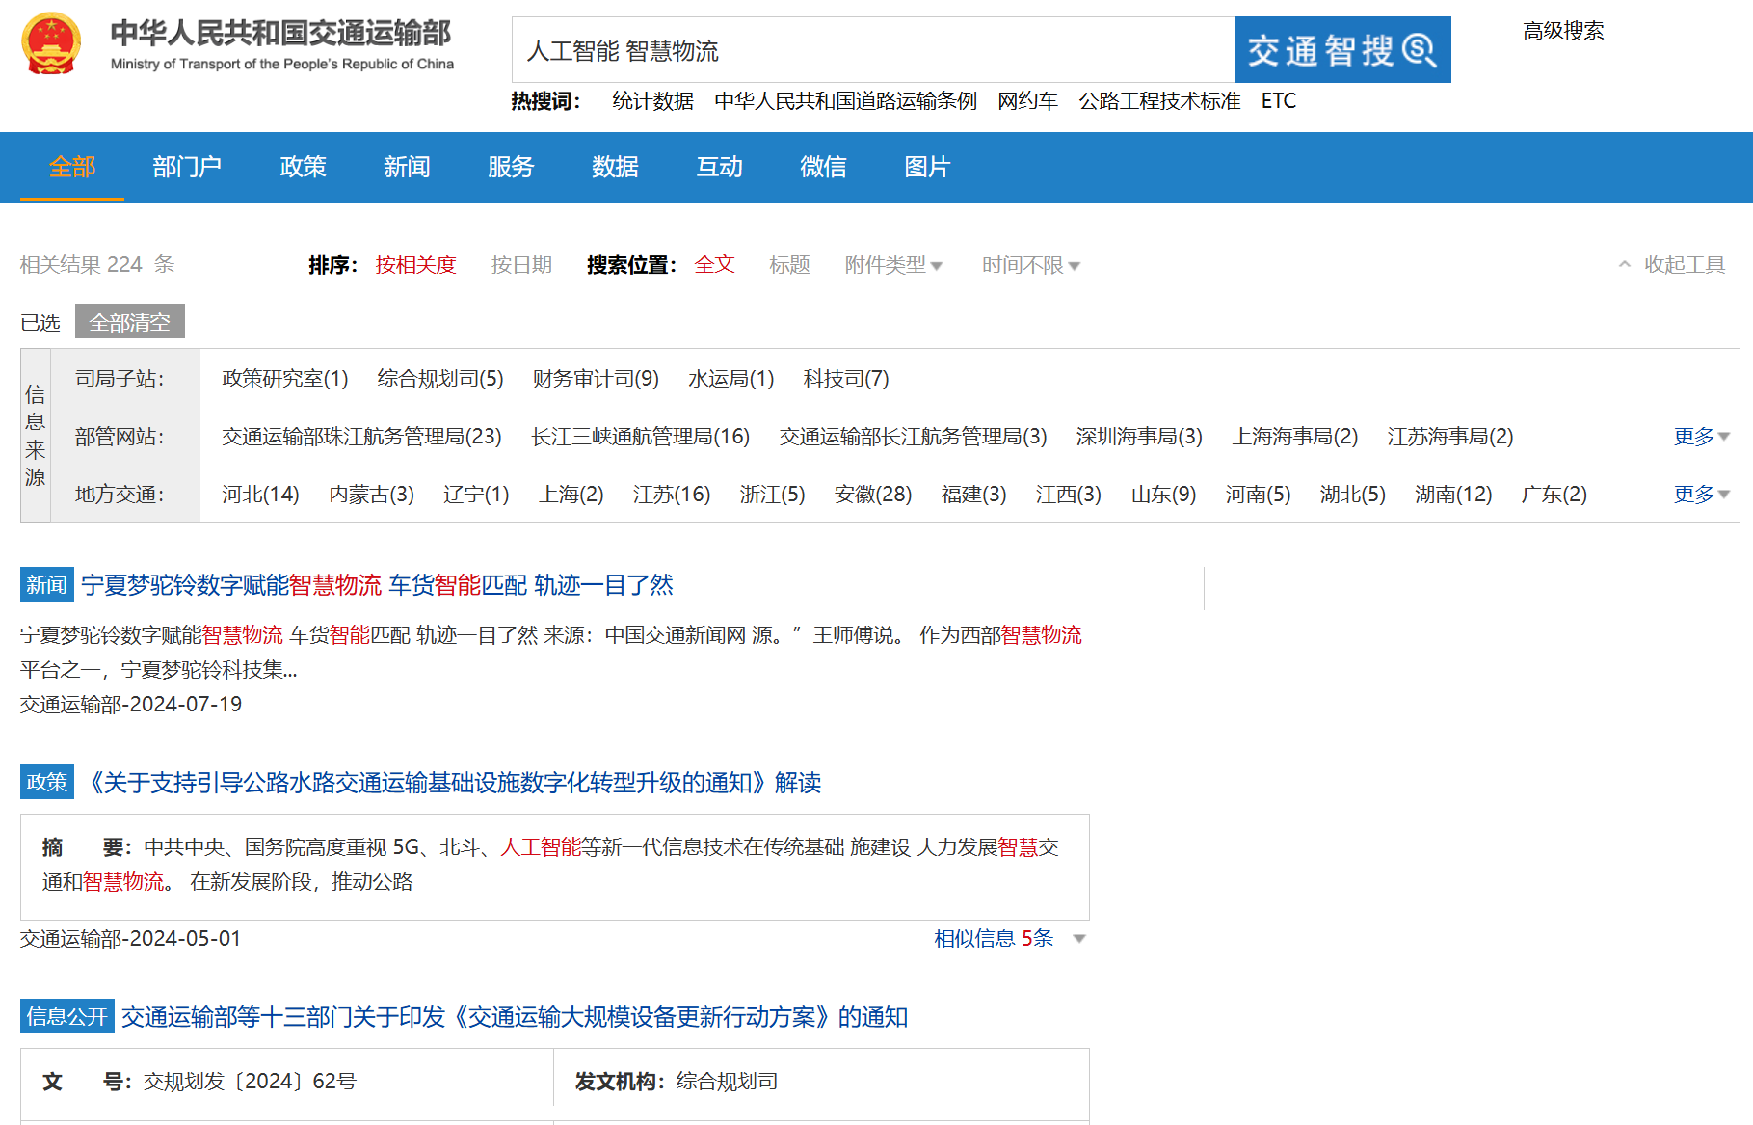
四、获取文献
在中华人民共和国交通运输部，以“人工智能*智慧物流”作为检索词，共检索到224条结果，其中包括新闻、政策 、信息公开。

Slide 23
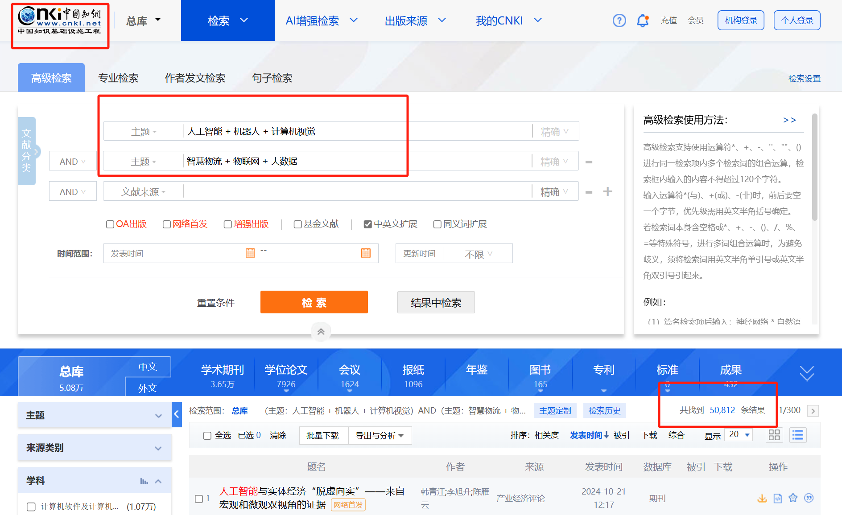
四、获取文献
(1)根据前面选择的检索工具及初步确定的检索式进行预检索（在中国知网中进行检索）:
通过在中国知网对检索词进行预检索，结果为50812条，由于得到检索结果过多，重新调整检索式进行检索。

Slide 24
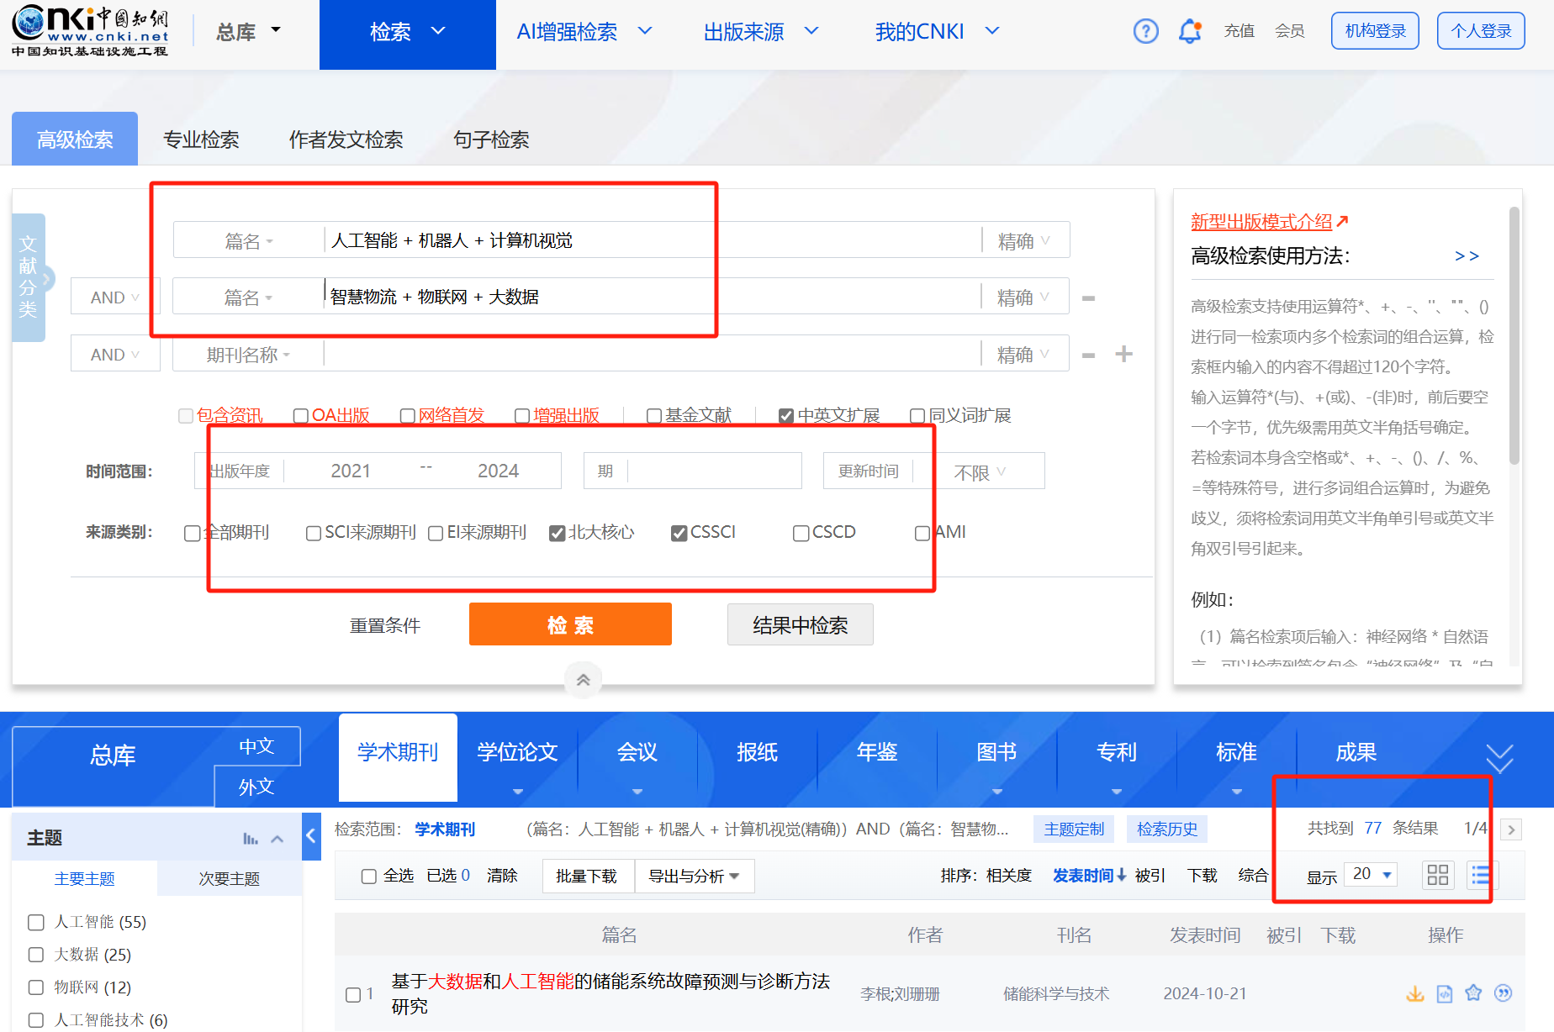
四、获取文献
在中国知网中修改检索式后检索截图如下:
修改的检索式为：TI=（人工智能 + 大数据 + 深度学习）and TI=（智慧物流 + 物流管理 + 供应链 ）,并通过来源类别为北大核心、CCSCI、国家自然科学基金、国家社会科学基金进行文献摘选，选取2021-2024近三年发表的论文，检索结果为77条，参考价值高、数量合理、时效性强，内容符合主题要求，结果满意。

Slide 25
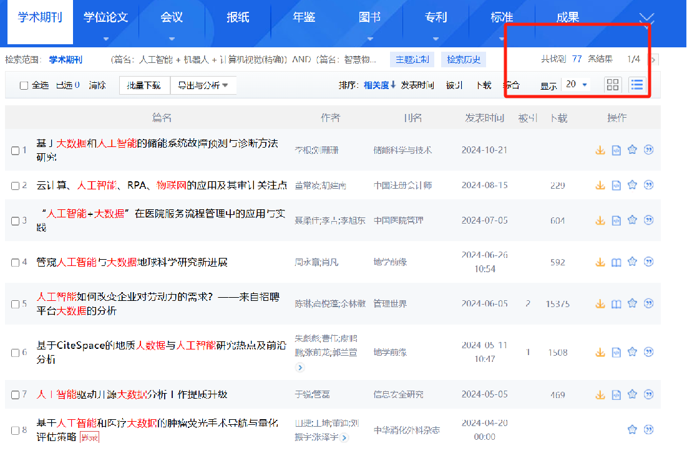
四、获取文献
通过搜到的中文参考文献通过被引量进行排序，挑选年份较新、高下载的8条文献，作为参考文献。

Slide 26
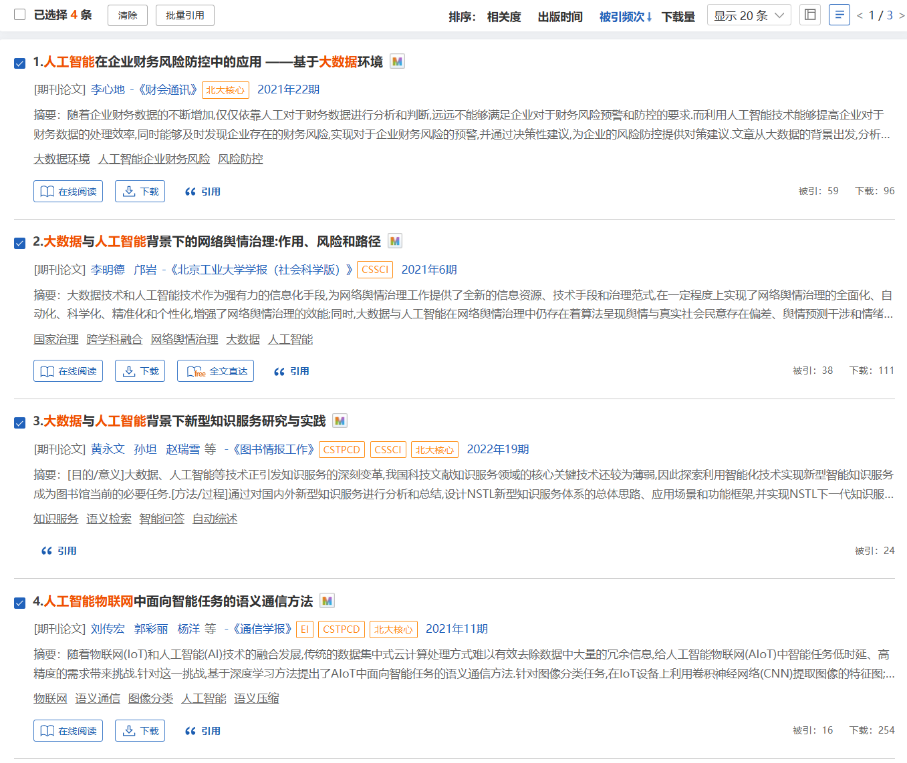
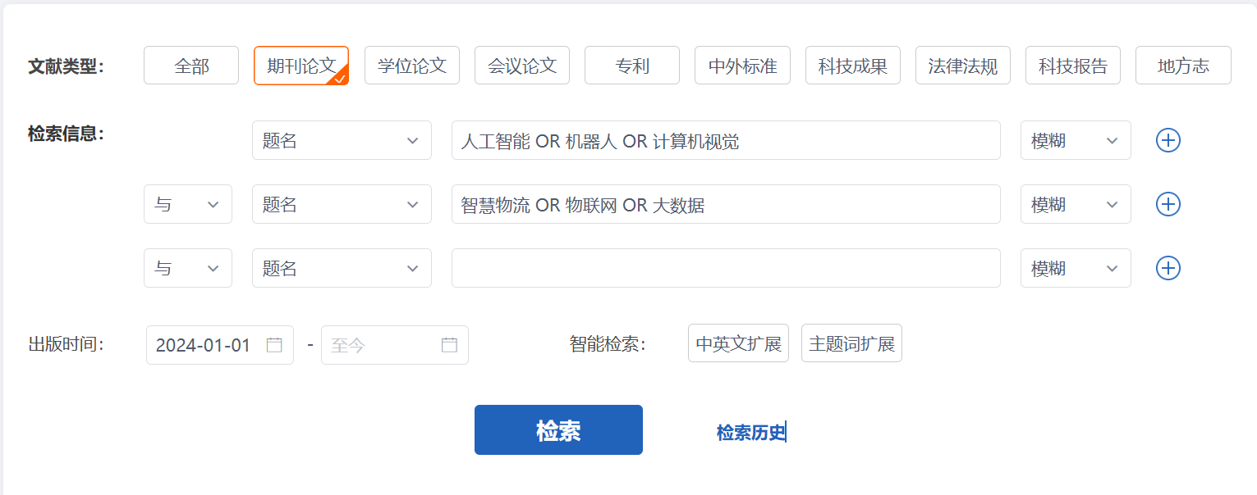
四、获取文献
(2)根据前面选择的检索工具及检索式进行检索（在万方中检索截图如下）:
通过万方对检索词进行检索，选择来源类型为北大核心、CSSCI的期刊，出版时间为2021-2024年，年检索结果为46条，数量适中，内容符合主题要求，结果满意。
通过被引频次排序筛选，保留被引最高的前4条作为参考文献。

Slide 27
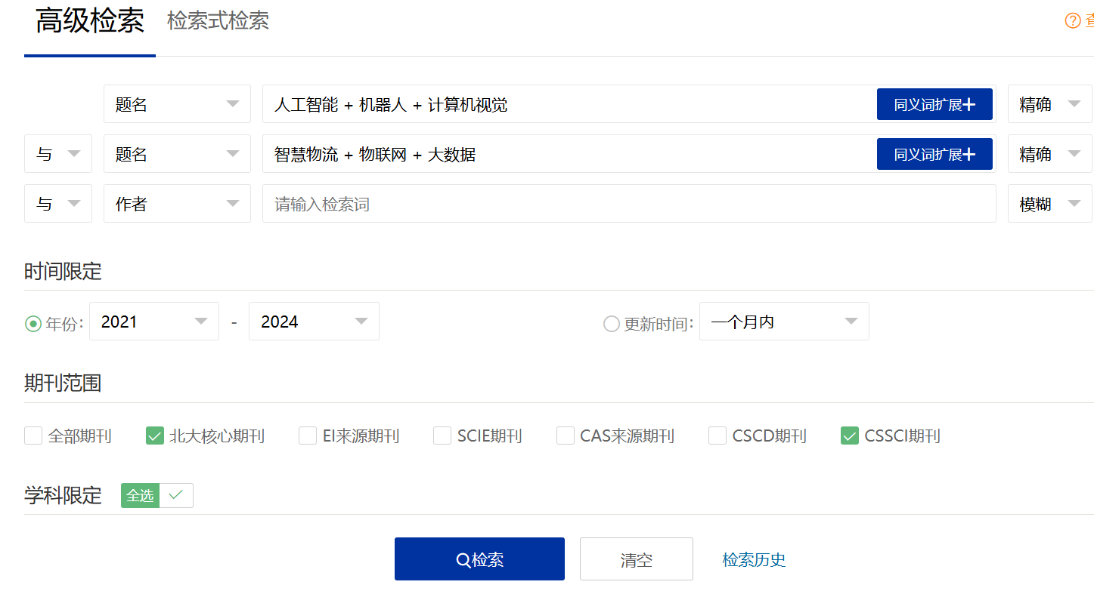
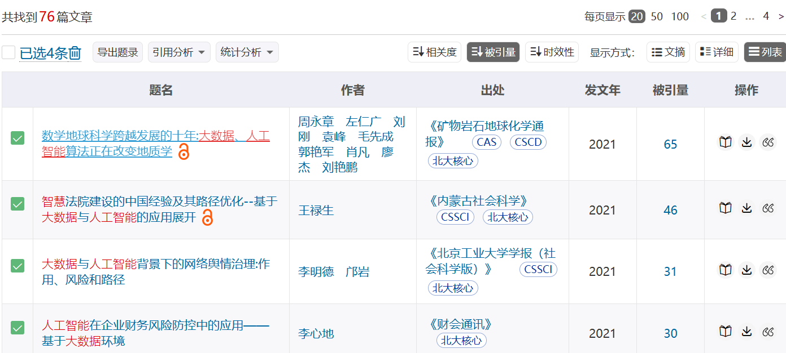
四、获取文献
(3)根据前面选择的检索工具及检索式进行检索（在维普中检索截图如下）:
通过维普对检索词进行检索，选择来源类型为北大核心、CSSCI的期刊，出版时间为2021-2024年，年检索结果为76条，数量适中，内容符合主题要求，结果满意。
通过被引量进行排序，挑选发表排名靠前的4条文献作为参考文献。

Slide 28
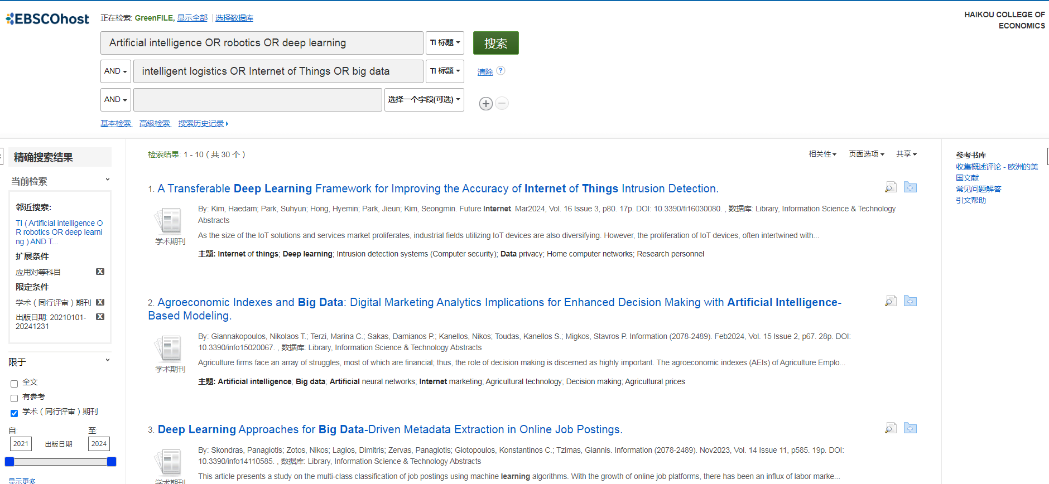
四、获取文献
（4）在 EBOSCO Academic Search Complete (ASC) 综合学科参考文献大全中检索截图如下:
采用英文检索式：
TI=（Artificial intelligence OR robotics OR deep learing）AND TI=（intelligent logistics OR Internet of Things OR big data ）,选择2021-2024年发表的来源于学术同行评审期刊的文章，检索结果为61条，数量适中，内容符合主题要求，结果满意。

Slide 29
陈述总结
PART 5

Slide 30
五、陈述总结
1.引言
随着科技的不断发展，人工智能（AI）技术在各行各业都得到了广泛的应用，智慧物流行业也不例外。人工智能技术的引入，使物流系统能够模仿人的智能、思维、感知和学习，从而进行推理判断，并解决物流中的一些复杂问题。本文将综述近年来关于人工智能在智慧物流行业应用的文献，探讨其具体应用、优化作用以及未来发展趋势。
2.人工智能在智慧物流行业的具体应用
2.1智慧仓储
人工智能技术在智慧仓储环节的具体应用包括入库、存储和出库等重要环节。通过机器视觉等人工智能技术，自动化仓库中的搬运机器人、分拣机器人、无人叉车等一系列物流机器人均可对仓库内的物流作业实现自我感知、自我学习、自我决策、自我执行，实现更高效的自动一体化。此外，人工智能技术还可以基于历史消费数据，通过深度学习、宽度学习等算法，建立库存需求量预测模型，实现对库存水平的实时调整，降低企业的库存成本。

Slide 31
五、陈述总结
2.2智能分拣与配送
智能分拣系统包括分拣过程中需要使用的运输设备，如智能分拣车、传送带等，以及分拣过程中的信息流。机器视觉、路径规划等技术，赋予了运输设备很多智能，使得无人运输变得更加安全和高效。人工智能技术还可以对物流配送进行优化，通过对路况、订单信息等数据进行分析，确定最佳的配送方案，提高配送效率和客户满意度。
2.3供应链管理与预测
人工智能技术可以通过大数据分析和智能算法，预测市场需求，优化供应链布局。这不仅可以降低库存成本，还可以提高运输效率，为物流企业创造更大的价值。同时，人工智能技术还可以应用在客户服务方面，通过智能化的客户管理系统和智能客服机器人，提供更高效的服务，提高客户满意度和快速响应能力。

Slide 32
五、陈述总结
3.人工智能对智慧物流行业的优化作用
3.1提高效率与降低成本
人工智能技术可以优化物流车辆的调度，确定最佳的物流路线和调度方案，提高整个物流系统的运输效率。同时，通过对仓储管理、配送路线等进行优化，可以减少人力成本，提高工作效率。
3.2增强安全性与稳定性
人工智能技术可以通过预警系统和监控系统实现对物流系统的智能监控和预警，及时发现并处理可能出现的问题，提高整个物流系统的安全性和稳定性。
4.未来发展趋势与挑战
4.1深度学习技术的广泛应用
随着人工智能技术的不断发展，深度学习技术将会在物流行业得到更广泛的应用。通过对海量数据的学习和分析，深度学习技术可以实现对复杂物流环境的智能感知和决策，为物流运输提供更精准的智能化支持。

Slide 33
五、陈述总结
4.2机器人技术的进一步发展
未来，物流企业将会大规模使用机器人技术进行仓储和运输，实现物流系统的智能化和自动化。这将进一步提高物流运输的效率和准确性。
4.3数据安全与法律法规的挑战
随着人工智能技术的应用，数据安全将会成为一个重要挑战。在物流行业中，涉及大量的货物和客户信息，对数据的安全性要求很高。未来需要加强对数据安全的技术研究和应用，确保数据的安全传输和存储。同时，也需要及时建立相关的法律法规体系，明确人工智能在物流行业中的应用范围和责任分配。
5.结论
人工智能技术在智慧物流行业的应用已经取得了显著的成绩，为物流行业带来了巨大的改变和发展机遇。未来，随着人工智能技术的不断发展和应用，智慧物流行业将会迎来更加智能化、高效化和可持续发展的未来。但同时也需要面对相关的技术挑战和法律法规的问题，共同推动人工智能在智慧物流行业的健康发展。

Slide 34
五、陈述总结
参考文献
[1]高俊.人工智能技术在智慧物流的应用研究[J].物流科技,2024,47(16):73-75+79.DOI:10.13714/j.cnki.1002-3100.2024.16.017.
[2]周辉.数字经济背景下智慧物流发展的路径研究[J].现代商业研究,2024,(11):5-7.
[3]苏慧杰.智慧物流企业价值评估研究[D].山东财经大学,2024.DOI:10.27274/d.cnki.gsdjc.2024.001198.
[4]尹洪岩.大数据图像识别技术对智慧物流影响研究[J].中国储运,2024,(04):192.DOI:10.16301/j.cnki.cn12-1204/f.2024.04.075.
[5]闫嘉博.“智慧物流+AI科技”驱动下的物流行业转型分析[J].产业科技创新,2024,6(01):4-7.
[6]吴忠胜.人工智能技术在智慧物流发展中的应用[J].中国航务周刊,2023,(24):75-77.
[7]李婷.大数据时代智慧物流的优化策略研究[J].产业创新研究,2022,(11):54-56.

Slide 35
THANKS!

